Slide 1
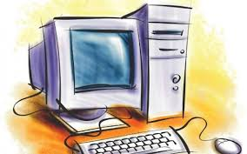
ΜΑΘΗΜΑ ΥΛΙΚΟ ΚΑΙ ΔΙΚΤΥΑ ΥΠΟΛΟΓΙΣΤΩΝ θέμα ΥΠΟΛΟΓΙΣΤΗΣ
ΤΑΞΗ
Β1 ΕΠΑΛ ΠΛΗΡΟΦΟΡΙΚΗΣ
Εργασία της μαθήτριας
ΔΗΜΗΤΡΙΟΥ ΜΕΛΠΟΜΕΝΗ
Καθηγητής
κ. ΤΖΙΩΓΚΑ ΑΝΑΣΤΑΣΙΑ

Slide 2
Υπολογιστικό Σύστημα αποτελείται από
Το Υλικό είναι τα μέρη του υπολογιστή που πιάνονται
1 Μονάδα Εισόδου
(εισάγουμε δεδομένα)
2 Μονάδα Εξόδου
(πληροφορίες)
3 Αποθηκευτικά Μέσα
4 Κεντρική Μονάδα
Το Λογισμικό είναι τα μέρη του υπολογιστή που δεν πιάνονται
1 Λειτουργικό Σύστημα
2 Εφαρμογές
3 Γλώσσες
4 Αρχεία

Slide 3
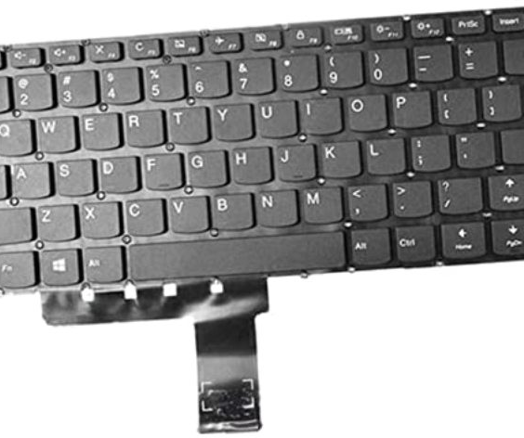
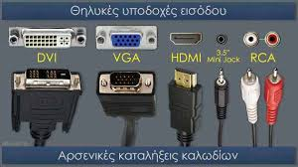
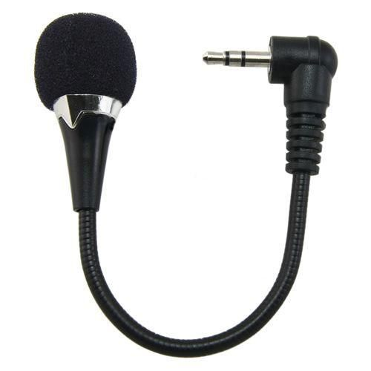
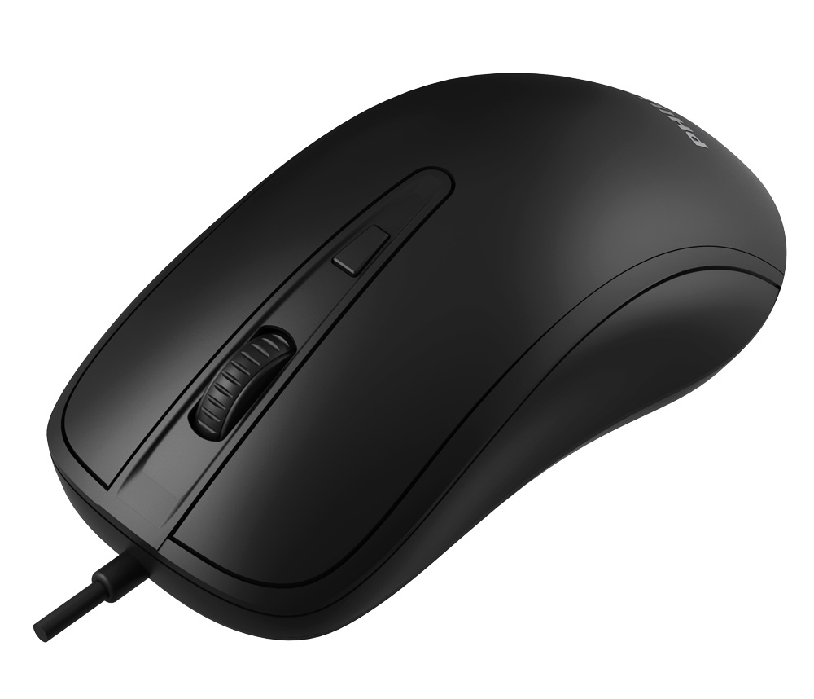
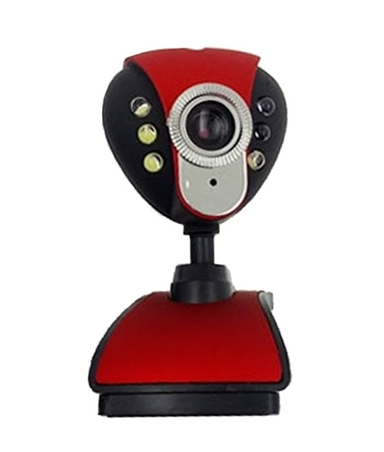
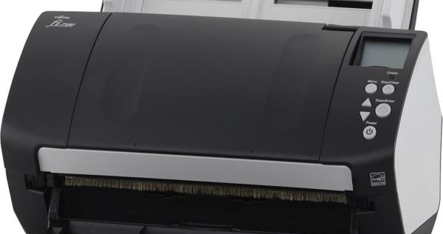
Μονάδα εισόδου αποτελείται από
Το πληκτρολόγιο
Το ποντίκι
Το μικρόφωνο
Την κάμερα
Το SKANNER
Τα καλώδια

Slide 4
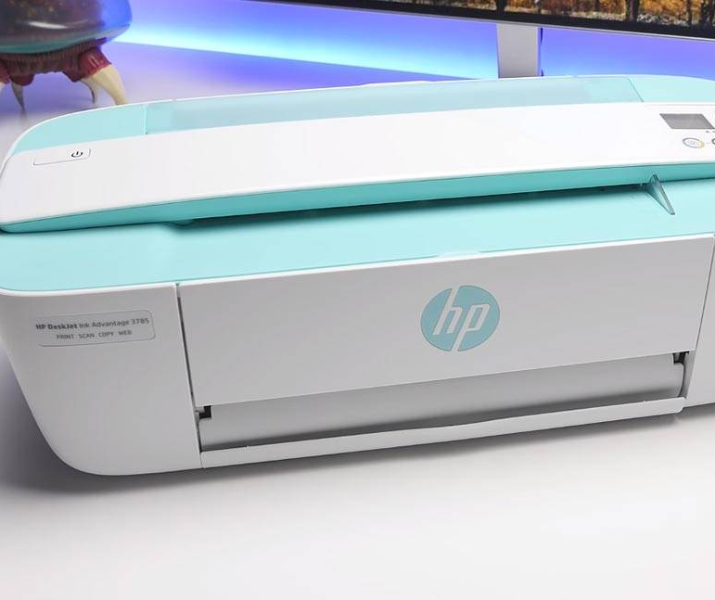
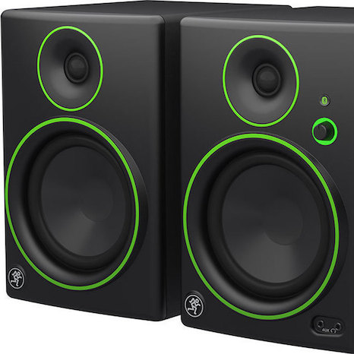
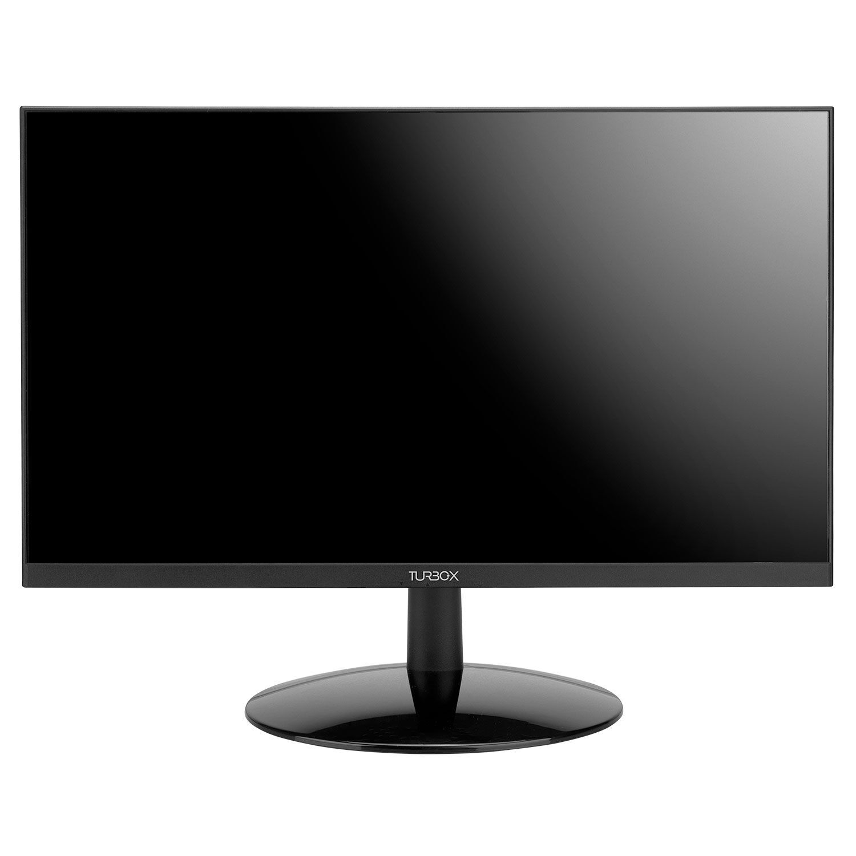
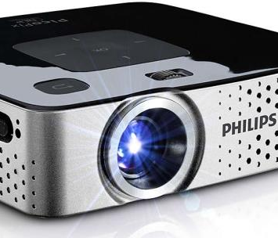
Μονάδα Εξόδου αποτελείται από
Την οθόνη
Τα ηχεία
Τον εκτυπωτή
Τον PROJECTORA

Slide 5
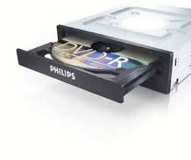
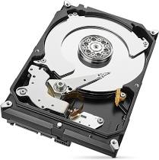
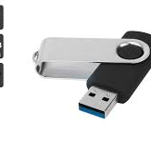
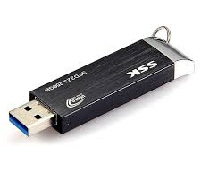
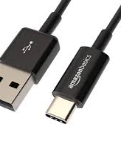

Αποθηκευτικά Μέσα είναι
Σκληρός Δίσκος
Memory Stick
DVD RAM
CD ROM
USB

Slide 6
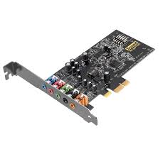
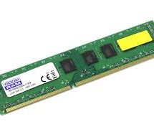
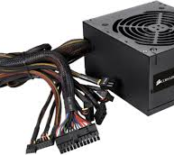
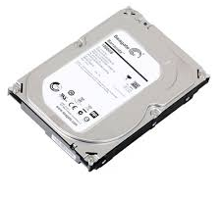
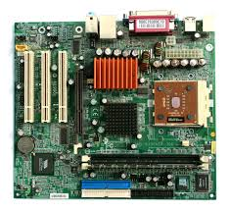
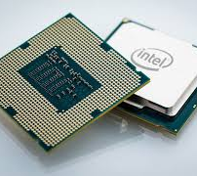
Κεντρική Μονάδα αποτελείται από
ΜΗΤΡΙΚΗ ΠΛΑΚΕΤΑ
ΣΚΛΗΡΟΣ ΔΙΣΚΟΣ
ΜΝΗΜΗ RAM
KΑΡΤΕΣ ΔΙΚΤΥΟΥ, ΗΧΟΥ, ΓΡΑΦΙΚΩΝ
ΕΠΕΞΕΡΓΑΣΤΗΣ
ΤΡΟΦΟΔΟΤΙΚΟ

Slide 7
Λειτουργικό Σύστημα
Χωρις αυτό δεν ανοιγει ο υπολογιστης
Windows, Android, Linux

Slide 8

ΕΦΑΡΜΟΓΕΣ

Slide 9

Γλώσσες προγραμματισμού
JAVA(ιστοσελίδες)
SCRATCH(εκπαιδευτικό)
PYTHON

Slide 10
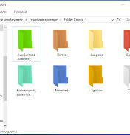
ΑΡΧΕΙΑ
DOC
XES
PPT
JPG
GIF
DMP
PDF
Mp3
mb4

Slide 11
Ευχαριστώ πολύ για την προσοχή σας
ΤΕΛΟΣ

